Slide 1

Углубленное программирование на Java Лекция 1-2. «Frontend»
Виталий Чибриков

Slide 2

План лекции
1. Jetty
2. Сервлеты
3. HttpSession
4. Шаблонизатор
5. Git

Slide 3

Jetty
java based http server
создание динамических страниц
пересылка статических файлов
(html страницы, картинки…)

Slide 4
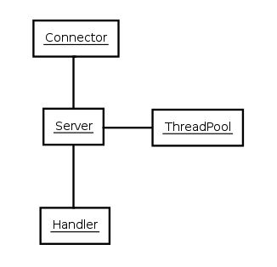
Jetty
connector принимает http запросы (request)
handler(s) возвращают response
ThreadPool pool потоков для обработки запроса

Slide 5
Jetty
import org.eclipse.jetty.server.Server;
public class Main {
public static void main(String[] args) throws Exception {
Server server = new Server(8080);
server.setHandler(new JettyServer());
server.start();
server.join();
}
}

Slide 6
Jetty
import org.eclipse.jetty.server.handler.AbstractHandler;
public class JettyServer extends AbstractHandler{
public void handle(String target, Request baseRequest,
HttpServletRequest request,
HttpServletResponse response)
throws IOException, ServletException
{
response.setContentType("text/html;charset=utf-8");
response.setStatus(HttpServletResponse.SC_OK);
baseRequest.setHandled(true);
response.getWriter().println("Hello!");
}
}

Slide 7
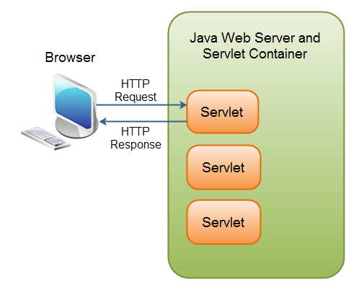
План лекции
1. Jetty
2. Сервлеты
3. HttpSession
4. Шаблонизатор
5. Git

Slide 8
Java Servlet
Servlet класс расширяющий возможности сервера
как applet, только на web сервере
java решение для создания динамических страниц
объект, который обрабатывает http запрос (request)
и возвращает ответ (response) – html станицу
ServletContainer часть web сервера, содержащая сервлеты
связывает URL с сервлетом

Slide 9
Java Servlet
<dependency>
<groupId>org.eclipse.jetty</groupId>
<artifactId>jetty-webapp</artifactId>
<version>9.0.5.v20130815</version>
</dependency>

Slide 10
Java Servlet
public static void main(String[] args) throws Exception {
Frontend frontend = new Frontend();
Server server = new Server(8080);
ServletContextHandler context =
new ServletContextHandler(ServletContextHandler.SESSIONS);
context.addServlet(new ServletHolder(frontend), "/*");
server.setHandler(context);
server.start();
server.join();
}

Slide 11
Java Servlet
public class Frontend extends HttpServlet {
public void doGet(HttpServletRequest request,
HttpServletResponse response) {
…
}
public void doPost(HttpServletRequest request,
HttpServletResponse response) {
…
}
}

Slide 12

План лекции
1. Jetty
2. Сервлеты
3. HttpSession
4. Шаблонизатор
5. Git

Slide 13
HttpSession
HttpSession session = request.getSession();
Long userId = (Long) session.getAttribute("userId");
if (userId == null) {
userId = userIdGenerator.getAndIncrement();
session.setAttribute("userId", userId);
}
private AtomicLong userIdGenerator = new AtomicLong();

Slide 14

План лекции
1. Jetty
2. Сервлеты
3. HttpSession
4. Шаблонизатор
5. Git

Slide 15
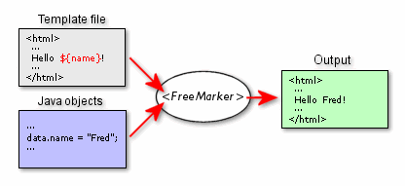
<freemarker>
Шаблонизатор создает страницы для response

Slide 16
<freemarker>
<html>
<head>
<title>Пример шаблона</title>
</head>
<body>
<p>Имя пользователя: ${userName}</p>
<p>Id пользователя: ${userId}</p>
</body>

Slide 17
<freemarker>
public class PageGenerator {
private static final String HTML_DIR = “tml”;
private static final Configuration CFG = new Configuration();
public static String getPage(String filename, Map<String, Object> data) {
Writer stream = new StringWriter();
try {
Template template =
CFG.getTemplate(HTML_DIR + File.separator + filename);
template.process(data, stream);
} catch (IOException | TemplateException e) {
e.printStackTrace();
}
return stream.toString();
}
}

Slide 18
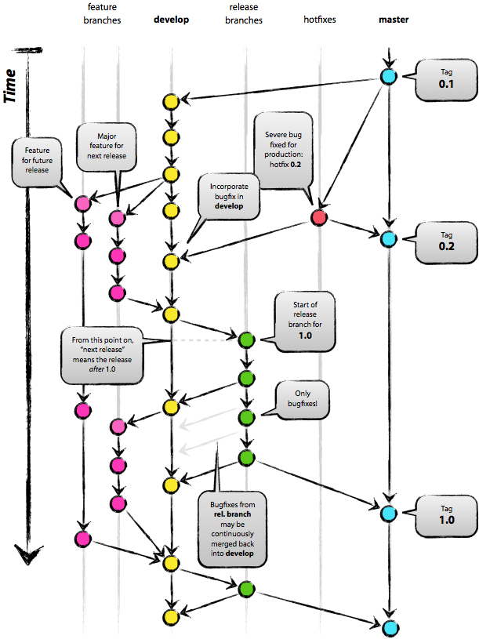
План лекции
1. Jetty
2. Сервлеты
3. HttpSession
4. Шаблонизатор
5. Git

Slide 19
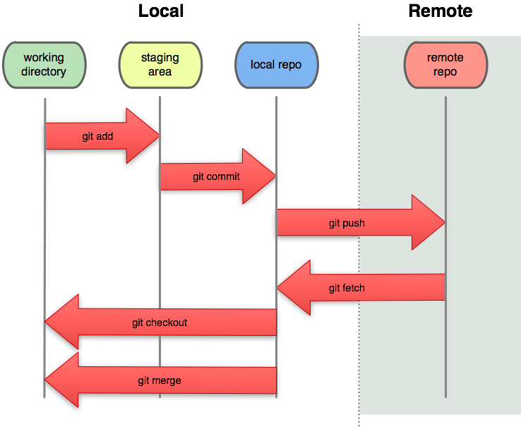
Git

Slide 20
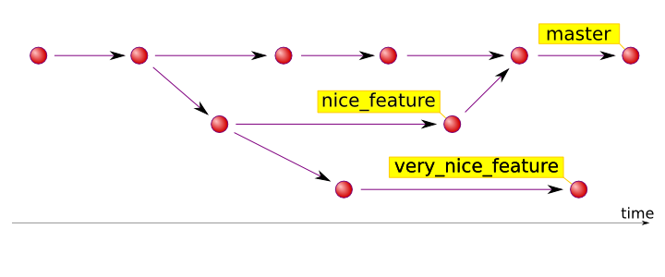
Git
master – название основной ветки
origin – дефолтное название для репо
git remote add origin https://github.com/user_name/repo_name
git remote add apo21-1 https://github.com/user_name/apo21-1_repo_name

Slide 21
Git
git init создать локальный репо
git pull origin master вытянуть из репо origin, ветку master
редактирование файлов
git add <files> добавить файлы в локальный репо
git commit <files> коммит изменений в локальный репо
git push origin master коммит изменений в origin master

Slide 22

Спасибо за внимание
Виталий Чибриков chibrikov@corp.mail.ru

